Slide 1
ENTIDADES DE CERTIFICACIÓN
Las Entidades de Certificación, son aquellas organizaciones privadas, que tienen como función evaluar la conformidad y certificar el cumplimiento de una norma de referencia, ya sea del producto, del servicio o del sistema de gestión de una organización. En particular, son las responsables de la auditoría realizada a las organizaciones interesadas en obtener una certificación de su sistema de gestión de la calidad, según ISO 9001:2008, su sistema de gestión ambiental, según ISO 14001:2004, etc. Estas entidades deben ser independientes de la organización que auditan, y no haber realizado otros trabajos para ella, como por ejemplo, consultoría para implementar el sistema que certifican.

Slide 2
ENTIDADES CERTIFICADORAS EN COLOMBIA
ICONTEC: (Bogotá - Carrera 13 Nro. 97 – 75) Es una empresa multinacional de servicios que contribuye a la generación de confianza en la sociedad y al desarrollo sostenible de las organizaciones.
Es una compañía sin animo de lucro, creada en 1963, con el objetivo de responder a las necesidades de los diferentes sectores económicos, a través de servicios que contribuya al desarrollo y competitividad de las organizaciones, mediante la confianza que se genera en sus productos y servicios.
En la actualidad prestamos los servicios de:
Normalización (en Colombia)
Educación
Servicios de Evaluación de la conformidad como Certificación Sistemas de Gestión y Producto e Inspección
Servicios de Evaluación para el Cambio Climático
Acreditación en Salud
Metrología (en Colombia)
Consulta y venta de Normas y Publicaciones
Como Organismo Nacional de Normalización de Colombia, somos miembro activo de los más importantes organismos internacionales y regionales de normalización, lo que nos permite participar en la definición y el desarrollo de normas internacionales y regionales, para estar a la vanguardia en información y tecnología.

Slide 3
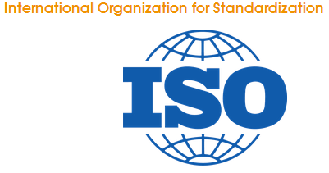
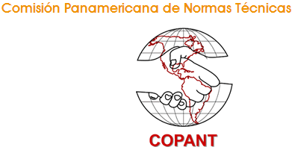
ICONTEC ES MIEMBRO ACTIVO DE:

Slide 4
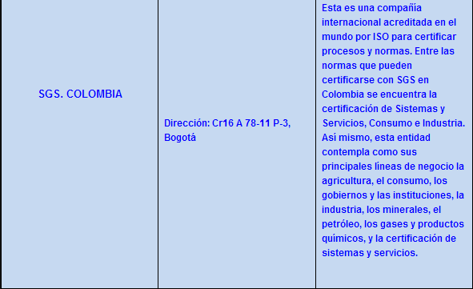
ENTIDADES CERTIFICADORAS EN COLOMBIA

Slide 5
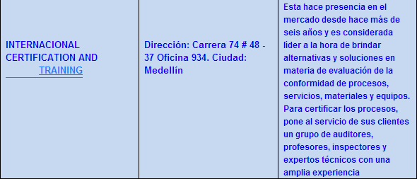
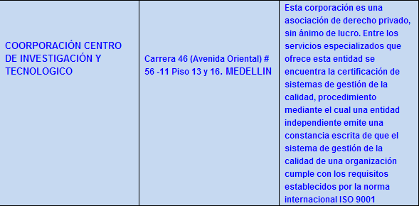
ENTIDADES CERTIFICADORAS EN COLOMBIA

Slide 6
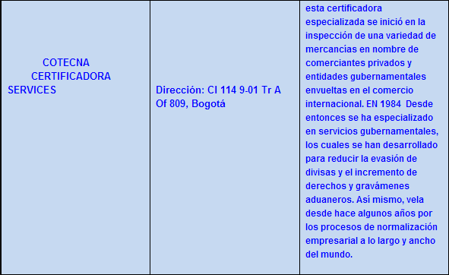
ENTIDADES CERTIFICADORAS EN COLOMBIA

